Slide 1
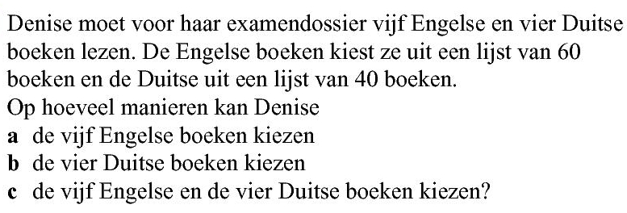








Opgave 46
a)
Volgorde niet van belang
Combinaties
aantal
$$=\left(\begin{aligned}60 \\ 5\end{aligned}\right)$$
$$=5461512$$
$$( 60 nCr 5 )$$
b)
Volgorde niet van belang
Combinaties
aantal
$$=\left(\begin{aligned}40 \\ 4\end{aligned}\right)$$
$$=91390$$
$$( 40 nCr 4 )$$
c)
aantal
$$=\left(\begin{aligned}60 \\ 5\end{aligned}\right)∙\left(\begin{aligned}40 \\ 4\end{aligned}\right)$$
$$≈5,0∙{10}^{11}$$

